Slide 1


PISA 2018:
Διεθνές Πρόγραμμα για την Αξιολόγηση των Μαθητών
Κέντρο Εκπαιδευτικής Έρευνας και Αξιολόγησης
Υπουργείο Παιδείας και Πολιτισμού

Slide 2

Κύρια Έρευνα PISA 2018
Εξεταστική Περίοδος: 5 Μαρτίου – 11 Μαΐου 2018
ΟΛΑ τα δημόσια και ιδιωτικά σχολεία Μέσης Εκπαίδευσης με επιλέξιμους μαθητές (15χρονών=γεννήθηκαν από 1/1/2002 - 31/12/2002).
Όλες οι διαδικασίες της έρευνας θα γίνουν ηλεκτρονικά.
Εργαλεία:
Δοκίμιο Αξιολόγησης | Ερωτηματολόγιο
Kατανόηση κειμένου | Μαθητή
Φυσικές Επιστήμες | Σχολείου
Μαθηματικά
2 ½ ώρες

Slide 3
Κύρια Έρευνα PISA 2018
  Εγκύκλιος στην αρχή της σχολικής χρονιάς *
    Αποστολή πληροφοριών μέχρι 19 Σεπτεμβρίου 2017
    Υποχρεωτική συμμετοχή όλων των σχολείων
      Να ΜΗΝ δοθεί έντυπο συγκατάθεσης γονέα/ κηδεμόνα
      Να δοθεί μόνο η ενημερωτική επιστολή.
  Ενημερωτικές συναντήσεις
    Δεκέμβριος 2017 – Ενημέρωση Συντονιστών Σχολείων
    Ιανουάριος - Φεβρουάριος 2018 – Ενημέρωση καθηγητών Πληροφορικής
  Υλικό προώθησης της έρευνας PISA 2018
    Αφίσες, τρίπτυχα, ιστοσελίδα, επιστολή προς τους γονείς
    Παρουσιάσεις για το προσωπικό του σχολείου (ιστοσελίδα)

Slide 4

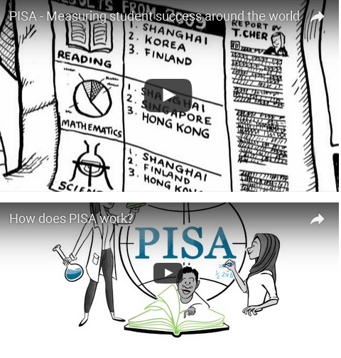
Προώθηση Έρευνας
http://keea-pisa.pi.ac.cy/pisa/
https://youtu.be/i4RGqzaNEtg
https://youtu.be/q1I9tuScLUA

Slide 5
Δράσεις σχολικής μονάδας
Να εδραιωθεί η ιδέα (στους εκπαιδευτικούς, στους μαθητές και στους γονείς) ότι η συμμετοχή στην έρευνα αποτελεί υποχρέωση ΟΛΩΝ.
Κίνητρα για μαθητές (!) (π.χ. μονάδα στο ΔΔΚ)
Αξιοποίηση του αποδεσμευμένου υλικού
Καταρτισμός ομάδας συντονισμού PISA από την αρχή της σχολικής χρονιάς σε κάθε σχολική μονάδα. Υπεύθυνος ΒΔ για κάθε Ειδικότητα (Φιλολογικά, Μαθηματικά, Φυσικές Επιστήμες).

Slide 6
Oμάδα εργασίας
ΚΕΕΑ | Εθνική Συντονίστρια | Γ. Καραγιώργη
 | Ομάδα εργασίας | Μ. Μοδεστου
 |  | Χ. Νικολάου
 |  | Α. Πολυδώρου
ΔΜΕ | Συντονισμός | Π. Παντελή (ΠΛΕ) Χρ. Ανδρέου (Λειτουργός)
 | Φυσικές Επιστήμες | Γ. Χατζηκωστή (ΕΜΕ) π. Δ. Μαππούρας (ΕΜΕ) Χ. Κουκουμά (ΕΜΕ)
 | Μαθηματικά | Α. Φιλίππου (ΕΜΕ) Ν. Γιασουμής (ΕΜΕ)
 | Γλώσσα/Ελληνικά | Π. Χατζηνεοφύτου (ΕΜΕ) Ε. Ροδοσθένους (ΕΜΕ)
 | Πληροφορική | Μ. Μιλτιάδους (ΕΜΕ)
ΔΜΤΕΕ | Συντονισμός | Κ. Γεωργίου (ΕΜΤΕΕ)
Ακαδημαϊκοί Σύμβουλοι | Φυσικές Επιστήμες | Ζ. Ζαχαρία
 | Μαθηματικά | Κ. Χρίστου
 | Γλώσσα/Ελληνικά | Σ. Κοντοβούρκη
 | Θέματα Έρευνας | Λ. Κυριακίδης

